Slide 1
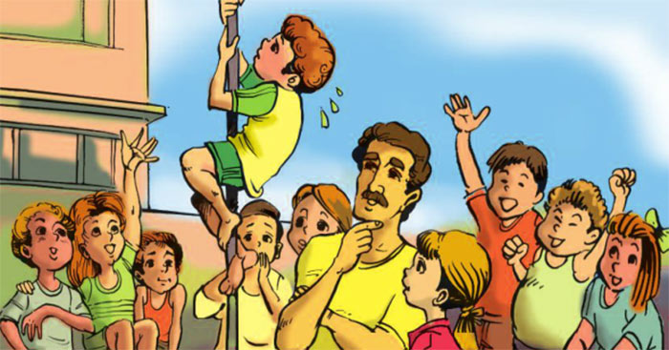
Thứ ngày tháng năm 2022 Tập đọc – Kể chuyện Buổi học thể dục
SGK/89, 90

Slide 2
1. Luyện đọc

Slide 3
Buổi học thể dục
SGK/89
1. Hôm nay có buổi học thể dục. Thầy giáo dẫn chúng tôi đến bên một cái cột cao, thẳng đứng. Chúng tôi phải leo lên đến trên cùng, rồi đứng thẳng người trên chiếc xà ngang.
Đê-rốt-xi và Cô-rét-ti leo như hai con khỉ. Xtác-đi thì thở hồng hộc, mặt đỏ như chú gà tây. Ga-rô-nê leo dễ như không. Tưởng chừng cậu có thể vác thêm một người nữa trên vai vì cậu khỏe chẳng khác gì một con bò mộng non.

Slide 4
SGK/90
2. Đến lượt Nen-li. Bạn này được miễn học thể dục vì bị tật từ nhỏ, nhưng cố xin thầy cho được tập như mọi người.
Nen-li bắt đầu leo lên một cách rất chật vật. Mặt cậu đỏ như lửa, mồ hôi ướt đẫm trán. Thầy giáo bảo cậu có thể xuống. Nhưng cậu vẫn cố sức leo. Mọi người vừa thấp thỏm sợ cậu tuột tay ngã xuống đất, vừa luôn miệng khuyến khích: “Cố lên ! Cố lên !”
Nen-li rướn người lên và chỉ còn cách xà ngang hai ngón tay. “Hoan hô ! Cố tí nữa thôi !” -Mọi người reo lên. Lát sau, Nen-li đã nắm chặt được cái xà.

Slide 5
SGK/90
3. Thầy giáo nói : “Giỏi lắm ! Thôi, con xuống đi !” Nhưng Nen-li còn muốn đứng lên cái xà như những người khác.
Sau vài lần cố gắng, cậu đặt được hai khuỷu tay, rồi hai đầu gối, cuối cùng là hai bàn chân lên xà. Thế là cậu đứng thẳng người lên, thở dốc, nhưng nét mặt rạng rỡ vẻ chiến thắng, nhìn xuống chúng tôi. Theo A - MI – XI
(Hoàng Thiếu Sơn dịch)

Slide 6
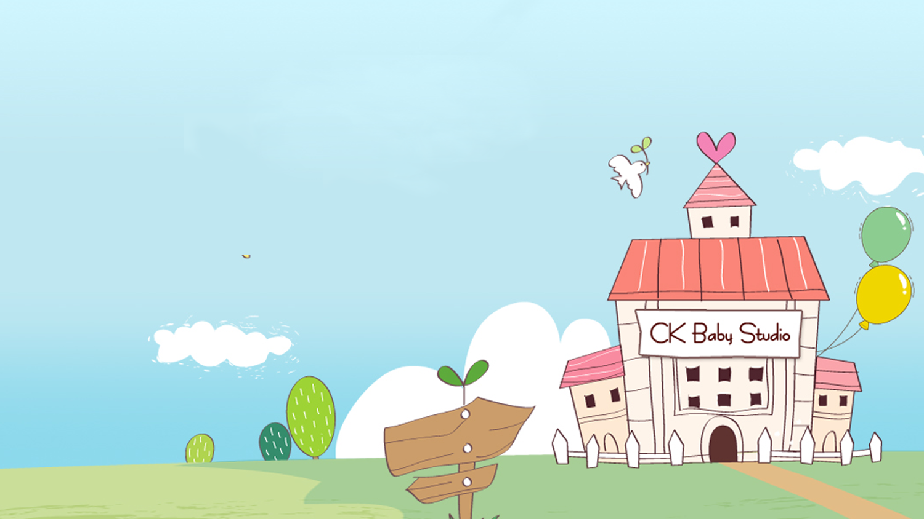
Chia đoạn:
3 đoạn
Đoạn 1:
Từ đầu đến bò mộng non.
Đoạn 2:
Đến lượt Nen-li đến nắm chặt cái xà.
Đoạn 3:
Phần còn lại.

Slide 7
Buổi học thể dục
(Theo A – MI – XI)
Luyện đọc
Tìm hiểu bài
- Đê- rốt- xi,
Cô- rét- ti
- gà tây
Xtác-đi,
Ga-rô-nê,
Nen- li
- bò mộng
- khuyến khích,
rướn
- chật vật
khuỷu tay
- Tưởng chừng cậu có thể vác thêm một người nữa trên vai, vì cậu khoẻ chẳng khác gì một con bò mộng non.
- Bạn này được miễn học thể dục vì bị tật từ nhỏ, nhưng cố xin thầy cho được tập như mọi người.

Slide 8
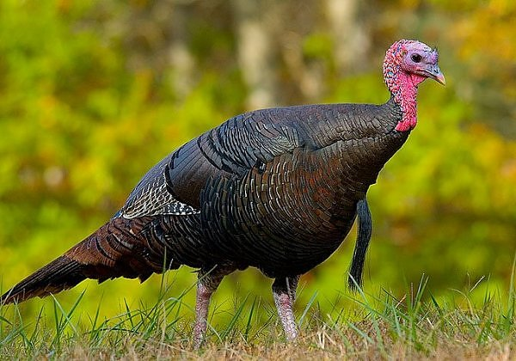
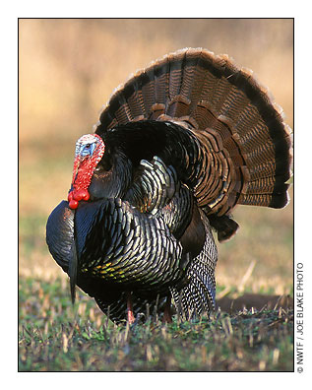
Gà tây

Slide 9
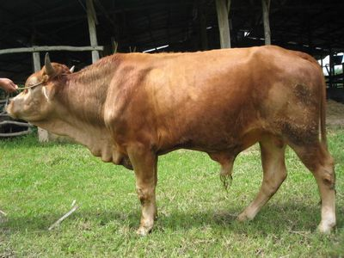
Bò mộng

Slide 10
2. Tìm hiểu bài

Slide 11
MỜI BẠN LÊN XE BUÝT
PLAY

Slide 12
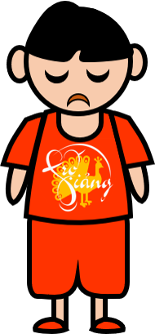
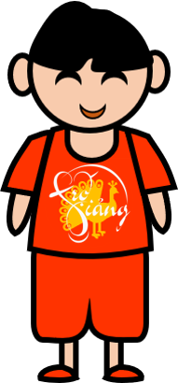
* Các bạn trong lớp phải thực hiện nhiệm vụ gì trong giờ học thể dục?
Các bạn phải leo lên trên cùng của một
cái cột cao, rồi đứng thẳng người trên
chiếc xà ngang.
ĐÚNG
SAI

Slide 13
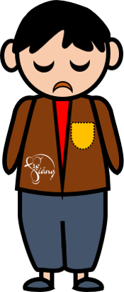
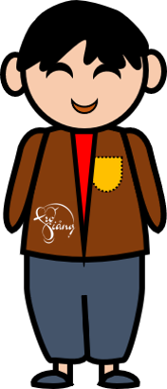
1. Các bạn trong lớp thực hiện bài thể dục như thế nào?
- Đê-rốt-xi và Cô-rét-ti leo như hai con khỉ. - Xtác-đi thở hồng hộc, mặt đỏ như gà tây. - Ga-rô-nê leo dễ như không, cậu ta khoẻ chẳng khác
gì một con bò mộng non.
ĐÚNG
SAI

Slide 14
2. Vì sao Nen-li được miễn tập thể dục ?
Vì Nen-li bị tật từ nhỏ
ĐÚNG
SAI

Slide 15
3. Tìm những chi tiết nói lên
quyết tâm của Nen-li ?
- Nen-li leo một cách rất chật vật, mặt đỏ như lửa, mồ hôi ướt đẩm trán. Thầy bảo xuống nhưng cậu vẫn cố sức leo.
- Nen-li rướn người lên và đã nắm chặt được cái xà - Cuối cùng Nen-li đã đứng được trên xà, tuy rất mệt nhưng nét mặt rạng rỡ vẻ chiến thắng.
ĐÚNG
SAI

Slide 16
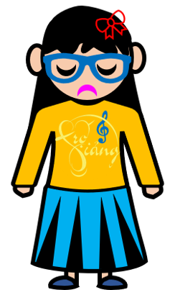
5. Em hãy tìm thêm một tên thích hợp cho
câu chuyện
Cậu bé Nen-li dũng cảm
Một tấm gương đáng khâm phục
Chiến thắng tật nguyền
Quyết tâm của Nen-li
RIGHT/ĐÚNG
WRONG/SAI

Slide 17
Nội dung
Ca ngợi ý chí, nghị lực quyết tâm vượt qua khó khăn của một
học sinh khuyết tật.
2013
2015
2016

Slide 18
Chúc các con
học tốt!

